Slide 1
DCAT-AP Vlaanderen voorlegging als standaard
Bert Van Nuffelen - TenForce
Mathias De Schrijver – AIV
Dirk De Baere - AIV

Slide 2
Agenda
Introductie en motivatie
Het doorlopen OSLO standaardisatie proces
Beknopte voorstelling DCAT-AP Vlaanderen

Slide 3
Introductie
Sectie 1

Slide 4
Waarom DCAT-AP Vlaanderen
Doel is het maken van afspraken voor het uitwisselen van Open Data dataset beschrijvingen tussen Open Data Portalen in Vlaanderen
In eerste instantie richting het Vlaams Open Data Portaal
Maar met grotere impact:
Meer geharmoniseerde, kwaliteitsvolle metadata beschrijvingen van Open Data datasets.
Waardoor vindbaarheid van deze datasets verhoogd
Balans tussen voldoende detail en laagdrempelige aanpak

Slide 5
Waarom DCAT-AP Vlaanderen
Onderdeel van het Vlaamse Open Data beleid
DCAT-AP Vlaanderen is
het transparant vastleggen van bestaande afspraken (bijlage 3 van VODAP)
het nauw aansluiten bij Europese afspraken DCAT-AP welke zelf een specialisatie is van W3C DCAT.

Slide 6
Het doorlopen OSLO standaardisatie proces

Slide 7
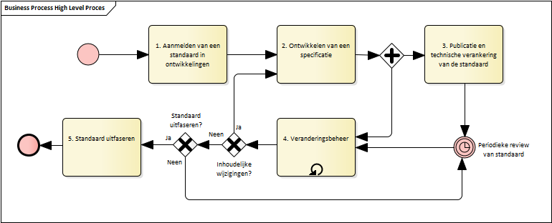
Erkenningsprocedure
2 werkgroepen: 10tal deelnemers
webinar:
10tal deelnemers
Werkgroep Charter
Ontwerpdocument
Kandidaat-standaard
Standaard
mei 2018
oktober 2018
jan-juni 2019
13 juni 2019
Werkgroep datastandaarden

Slide 8
DCAT-AP Vlaanderen
Een vrijwillig toe te passen applicatieprofiel voor het uitwisselen van informatie tussen Open Data Catalogi.
Het is een verstrenging is van het Europese applicatieprofiel DCAT-AP.
Voorgelegde versie is te vinden op https://test.data.vlaanderen.be/doc/applicatieprofiel/DCAT-AP-VL

Slide 9
Aanpak
DCAT-AP VL een applicatieprofiel DCAT-AP v1.2. Het stelt dus bijkomende eisen die gelden voor Vlaanderen.
Elke beslissing wordt afgetoetst op
Behoud van compatibiliteit met DCAT-AP v1.2
Toepasbaarheid
Meerwaarde voor eindgebruiker
Afdwingbaarheid
Bijkomend wordt getoetst:
Toekomstgerichtheid: heeft de huidige review van DCAT door W3C een impact

Slide 10
Input tijdens publieke review
18 topics bediscussieerd tijdens de werkgroepen
11 nieuwe topics tijdens publieke review
Opgenomen als gebruiksnota: 6
Opgenomen als technische beperking: 2
Herwerking modellering UML diagram: 1
Feedback: 2
https://github.com/Informatievlaanderen/OSLO-Discussion/labels/Thema%2FDCAT-AP-VL

Slide 11
DCAT-AP Vlaanderen
Beknopt overzicht

Slide 12
DCAT-AP Vlaanderen wijzigingen t.o.v. DCAT-AP 1.2
Nederlandstalige terminologie
Kardinaliteiten
Range’s
Gebruiksnota’s

Slide 13
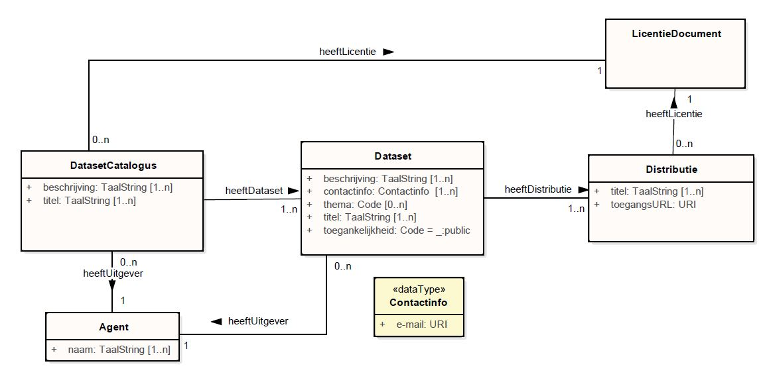
UML diagram

Slide 14
UML diagram - terminologie

Slide 15
UML diagram - kardinaliteiten

Slide 16
UML diagram – ranges (1/2)
CCO
Per taal slechts 1 waarde

Slide 17
UML diagram – ranges (2/2)
Belgische thema codelijst
Absolute URI
mailto URI

Slide 18
UML diagram – beschikbare bronnen
https://data.vlaanderen.be/doc/licentie/
Gebruik URIs van het organisatieregister
https://data.vlaanderen.be/doc/organisatie/

Slide 19
Conformiteit aan DCAT-AP Vlaanderen
MOET conform zijn aan de verplichtingen van DCAT-AP.
MOET Voor elke klasse steeds de eigenschappen bevatten die als minimum kardinaliteit 1 hebben.
MAG NIET meer dan 1 instantie bevatten van eigenschappen die 1 als maximum kardinaliteit hebben.
MAG terminologie (klassen en eigenschappen) gebruiken op een manier die consistent is met haar semantiek (definitie, gebruik, domein en bereik).
MAG uitgebreid worden met klassen en eigenschappen van andere datamodellen (vocabularia) die niet overlappen met terminologie vermeld in dit document of in DCAT-AP.
PAST maximaal de algemene en specifieke gebruiksadviezen toe als best practice.

Slide 20
Algemene gebruiksadviezen
Zorg voor stabiele identificatoren voor datasets, en waar mogelijk ook voor alle andere vermelde entiteiten.
Voor temporele informatie wordt verwacht dat de tijdszone wordt meegegeven.
Gebruik enkel absolute URLs. Dan is blijft onder alle verwerkingsoperaties van de catalogus de URL identiek en is er geen kwaliteitsverlies voor de gebruiker.
Indien gekozen wordt om de geografische beschrijving als een geometrie mee te geven, dan wordt best gekozen voor een beschrijving met expliciete vermelding van het gebruikte Coördinaten Referentie Systeem (CRS).
Beschrijvende informatie zoals titels en beschrijvingen zijn taalafhankelijk. Voorzie voor elke taal slechts één waarde.

Slide 21
Dank u
https://test.data.vlaanderen.be/doc/applicatieprofiel/DCAT-AP-VL

